Slide 1
2016年度述职报告
WEB前端项目提案
汇报人:喻晋

Slide 2
一.设计背景介绍
二.设计目标
目录
三.作品介绍
CONTENTS
四.运行效果
五.开发技术
六.技术框架

Slide 3
1
设计背景介绍
“VR管理系统”
VR管理系统是VR商城的中枢，是保证网页机制正常运转的枢纽，它是一项目的性、计划性、适应性、创造性和科学性很强的工作。 随着计算机技术的飞速发展和高科技技术的不断深入，传统的买卖管理方法、手段以及工作效率已不能适应新的发展需要，无法很好地完成买卖工作。提高网页水平的主要途径是更新管理者的思想，增强对管理活动的科学认识。同时，运用先进的信息技术，开发VR商城的管理系统，是深化网页服务的有利措施。

Slide 4
2
设计目标
“VR管理系统”
开发此VR管理系统软件，使顾客及操作者进行商品管理，方便操作者随时添加、查询、修改，使工作人员从繁琐的填表，查表工作中解放出来；使供需双方都获得满意的结果；促进报表、统计数字的规范化；提高工作效率；降低管理维护费用，提高行政工作效率，改善服务质量，为操作者提供支持便利，该软件的设计目标尽量达到人力与设备的节省,并且处理数据的速度提高。

Slide 5
3
作品功能介绍
一.前端系统
通过数据库的数据上传到网页中，在网页上实现实时购买和收藏，在购买或者查看详情时会让其登录系统，其用户名密码是注册时上传到数据库数据。
二.后端系统
通过登录来进入vr后台管理系统，其用户名是注册时上传到数据库数据，然后在后台系统进行对用户和商品的增删改查，其登录数据为数据库数据。

Slide 6
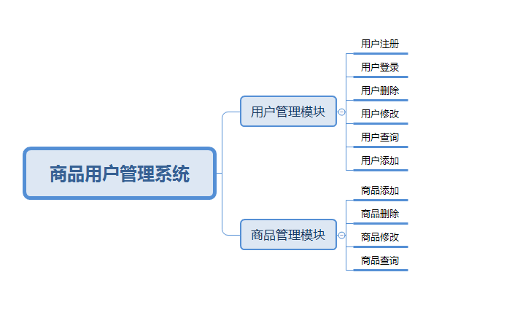
功能模块图

Slide 7
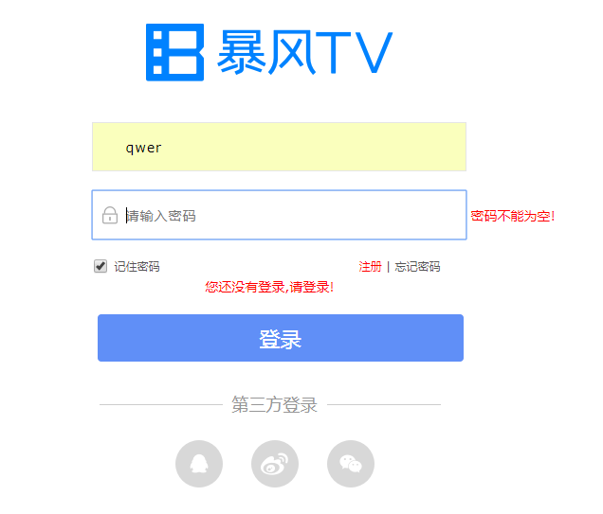
运行效果图

Slide 8
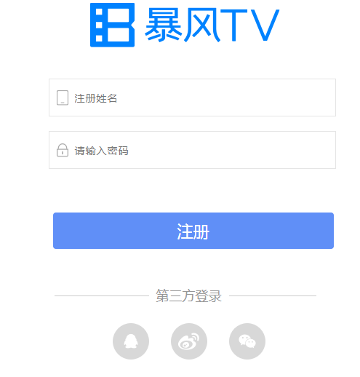
运行效果图

Slide 9
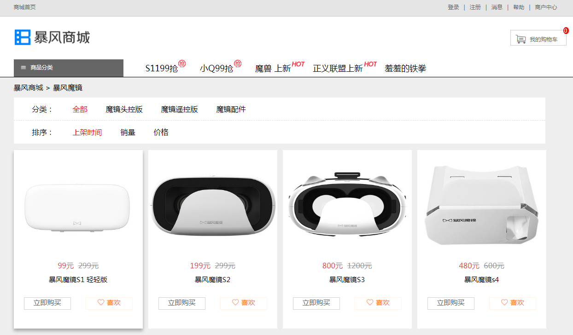
运行效果图

Slide 10
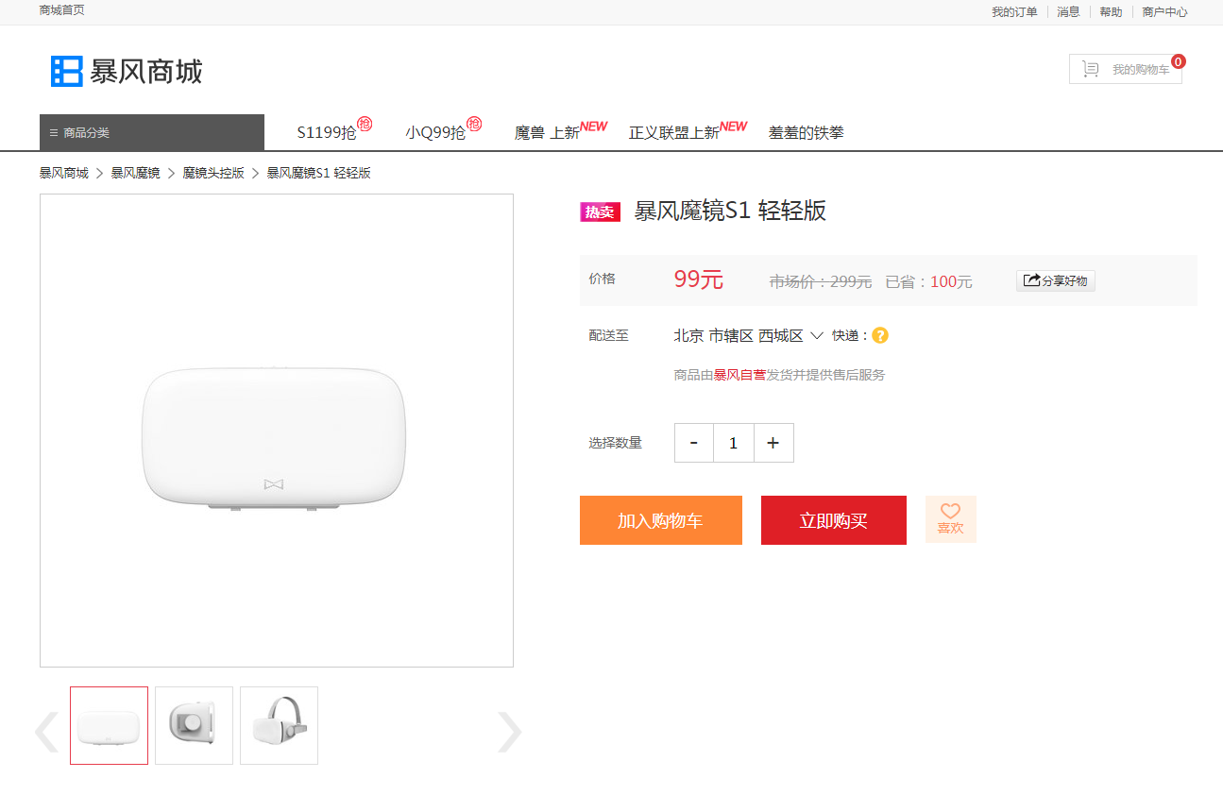
运行效果图

Slide 11
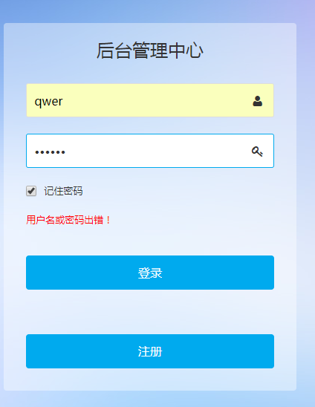
运行效果图

Slide 12
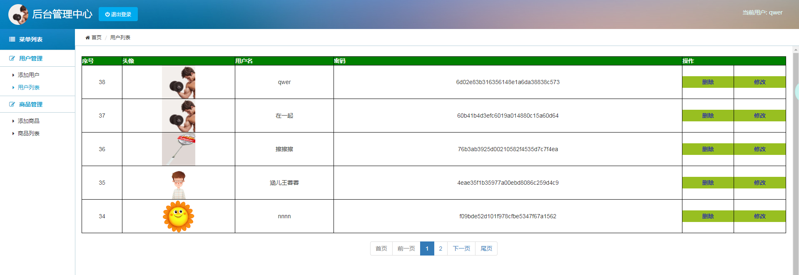
运行效果图

Slide 13
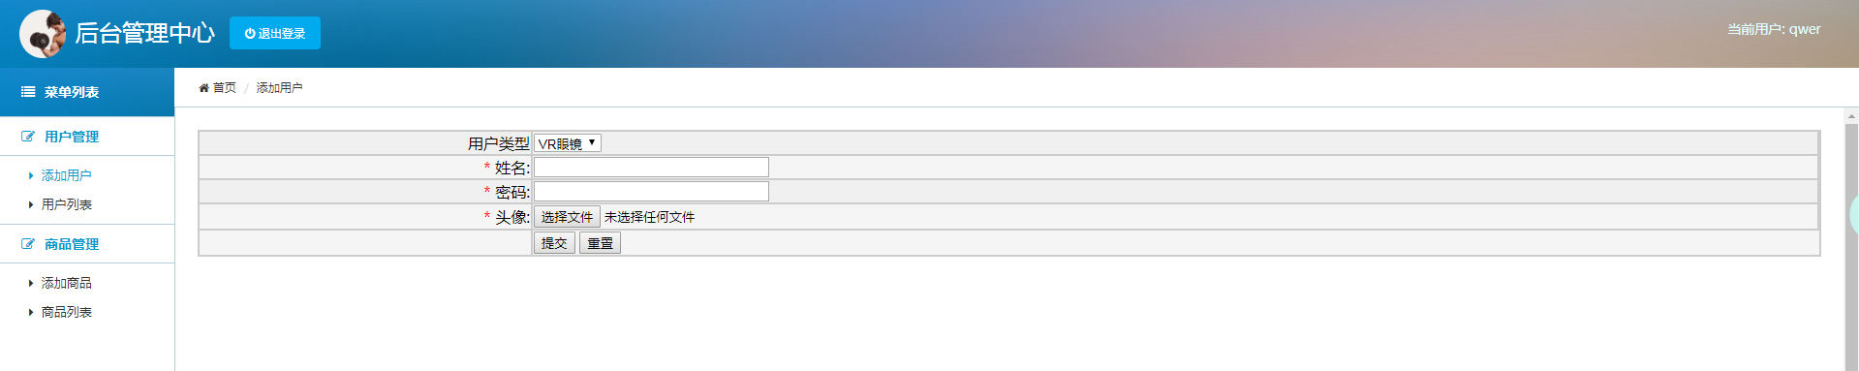
运行效果图

Slide 14
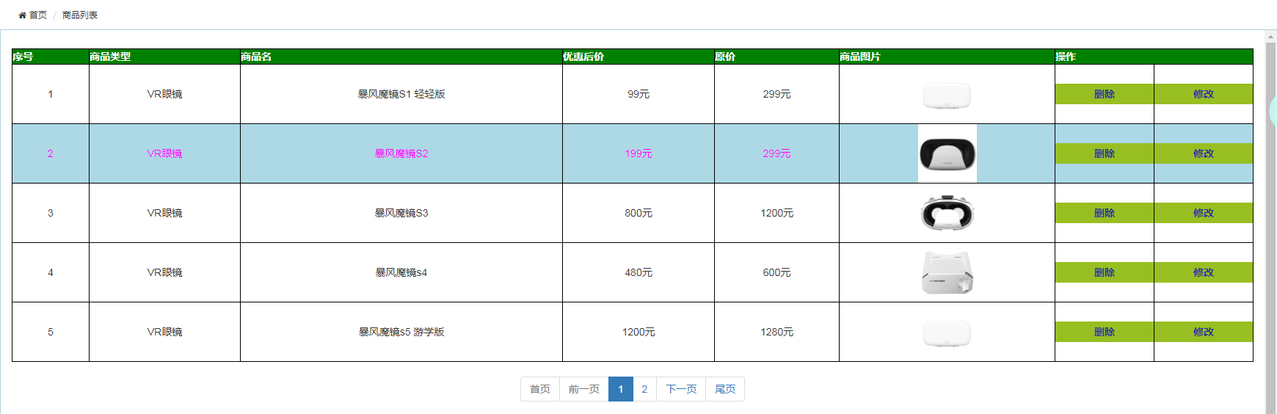
运行效果图

Slide 15
使用技术
主要使用技术
1.node.js
2.框架:Express
3.数据库：mysql
4.模板引擎：ejs
5.cokie:是用来在登录时储存密码到客户端的
6.session：在一个时间段不用重复登录，时间过了以后会让你重新启动。
7.拦截器：会拦截你的访问请求，要是未登录会让你先登录再访问。
8.multer：实现图片的上传。
9.AJAX:局部刷新页面，注册用户名时验证用户名是否存在。
10.加密技术：hash算法：MD5。

Slide 16
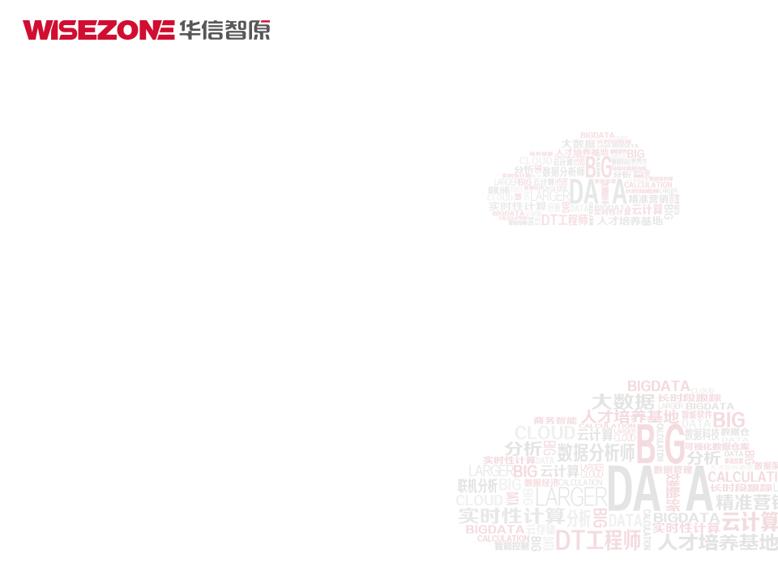
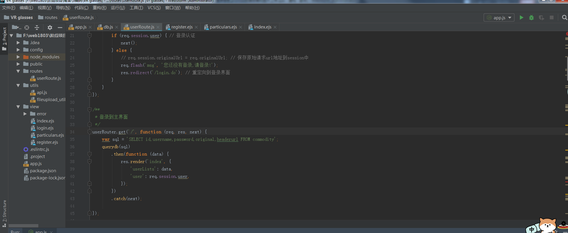
框架代码

Slide 17
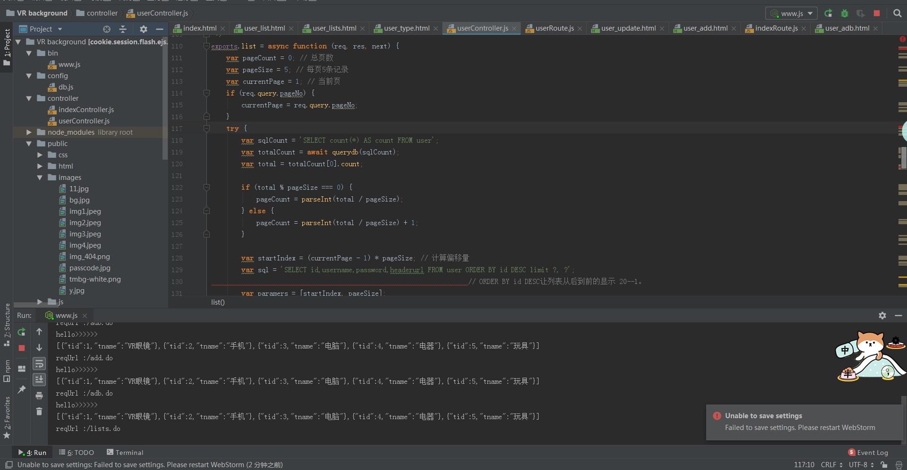
框架代码

